Slide 1


Keep
Everyone
Save
Miłosz Klim
Krystian Olesiejko
2021

Slide 2
KES
KES to otwarto źródłowy system monitorowania funkcji życiowych osób pracujących w trudnych warunkach i osób starszych
Głównym celem projektu, było dostarczenie produktu, który w możliwie jak najtańszy sposób umożliwi reagowanie na sytuacje potencjalnie niebezpieczne, zanim te jeszcze zaistnieją.

Slide 3

Założenia projektu
Tani w produkcji, wdrożeniu i eksploatacji
Łatwy i szybki w użyciu
Open Source

Slide 4
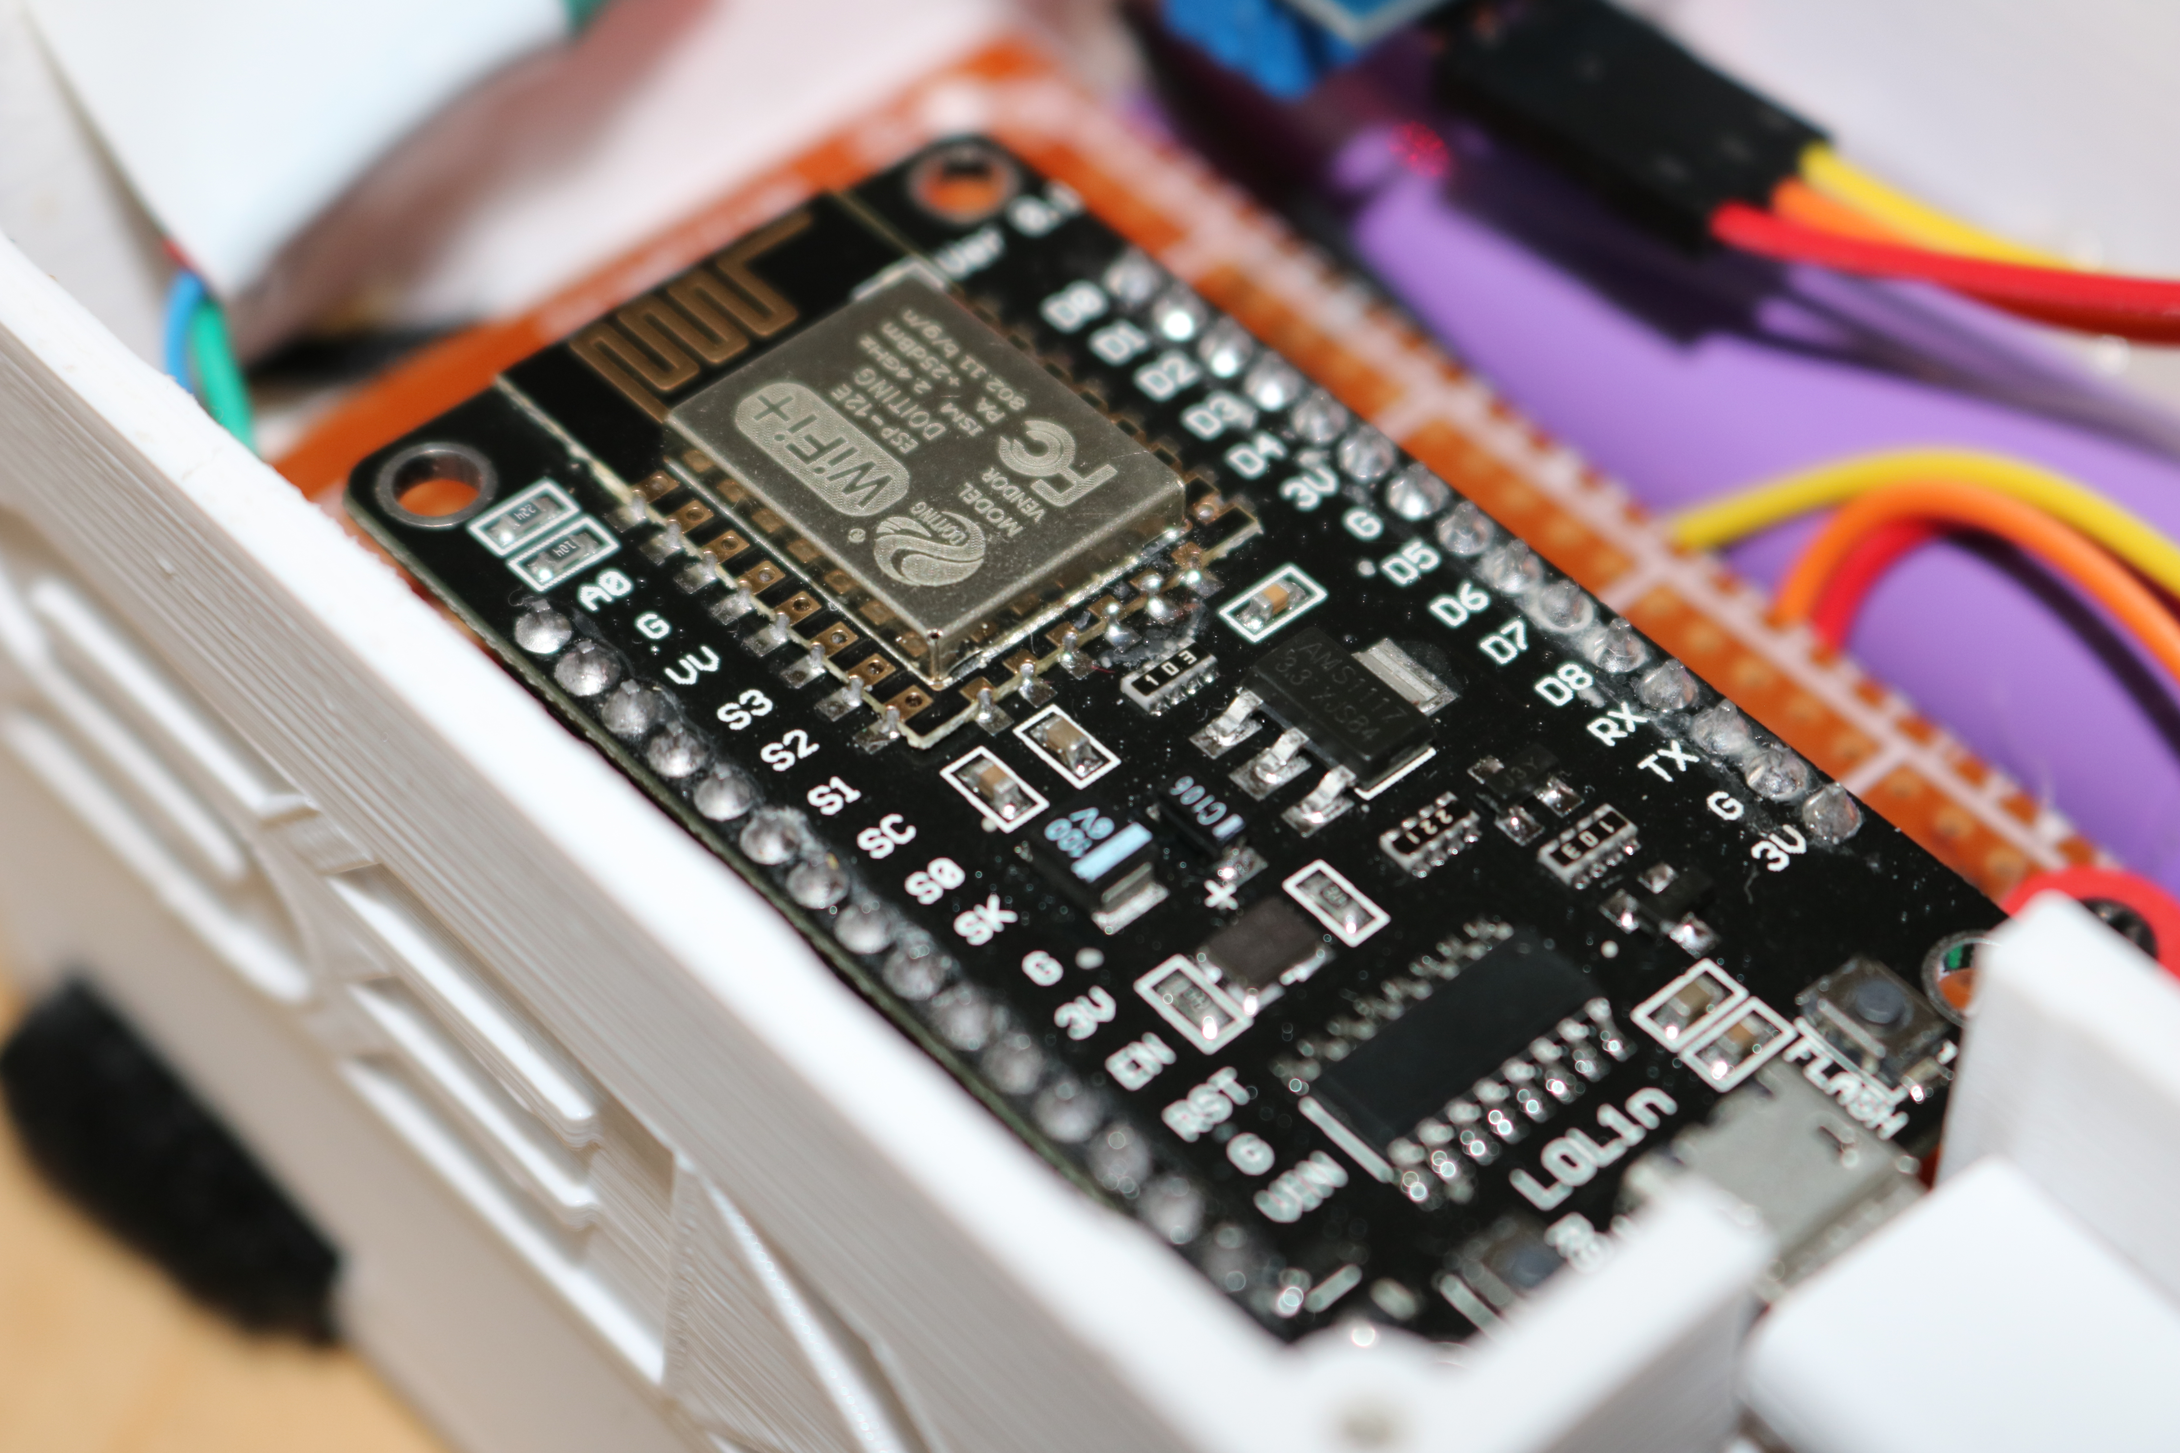
Wdrożenie
Ogromną zaletą KES’a jest bardzo niski koszt wdrożenia – poszczególne jego elementy komunikują się za pomocą standardowych protokołów sieciowych.
Zastosowany mikrokontroler ESP8266 umożliwia w sposób łatwy i tani komunikację za pośrednictwem sieci WI-FI. Nie zachodzi więc potrzeba przebudowy już istniejącej sieci, a ponadto administrator ma możliwość zarządzania KES’em, przy pomocy standardowych narzędzi.
Z kolei użycie protokołu http, pozwala na łatwą administrację i monitoring

Slide 5

Open source
Przy realizacji projektu, używane były głównie części i oprogramowanie realizujące filozofię darmowego i otwarto źródłowego kodu.
Pozwoliło to na znaczne obniżenie kosztów produkcji, oraz pozostawia otwartą furtkę na modyfikacje.
Na przykład:
W momencie gdy pracodawca wykaże potrzebę monitorowanie poziomu natlenienia krwi pracowników, może bez problemu zakupić dowolny moduł realizujący to zadanie, a następnie rozbudować firmware, doklejając po prostu kod obsługujący dodany moduł.

Slide 6
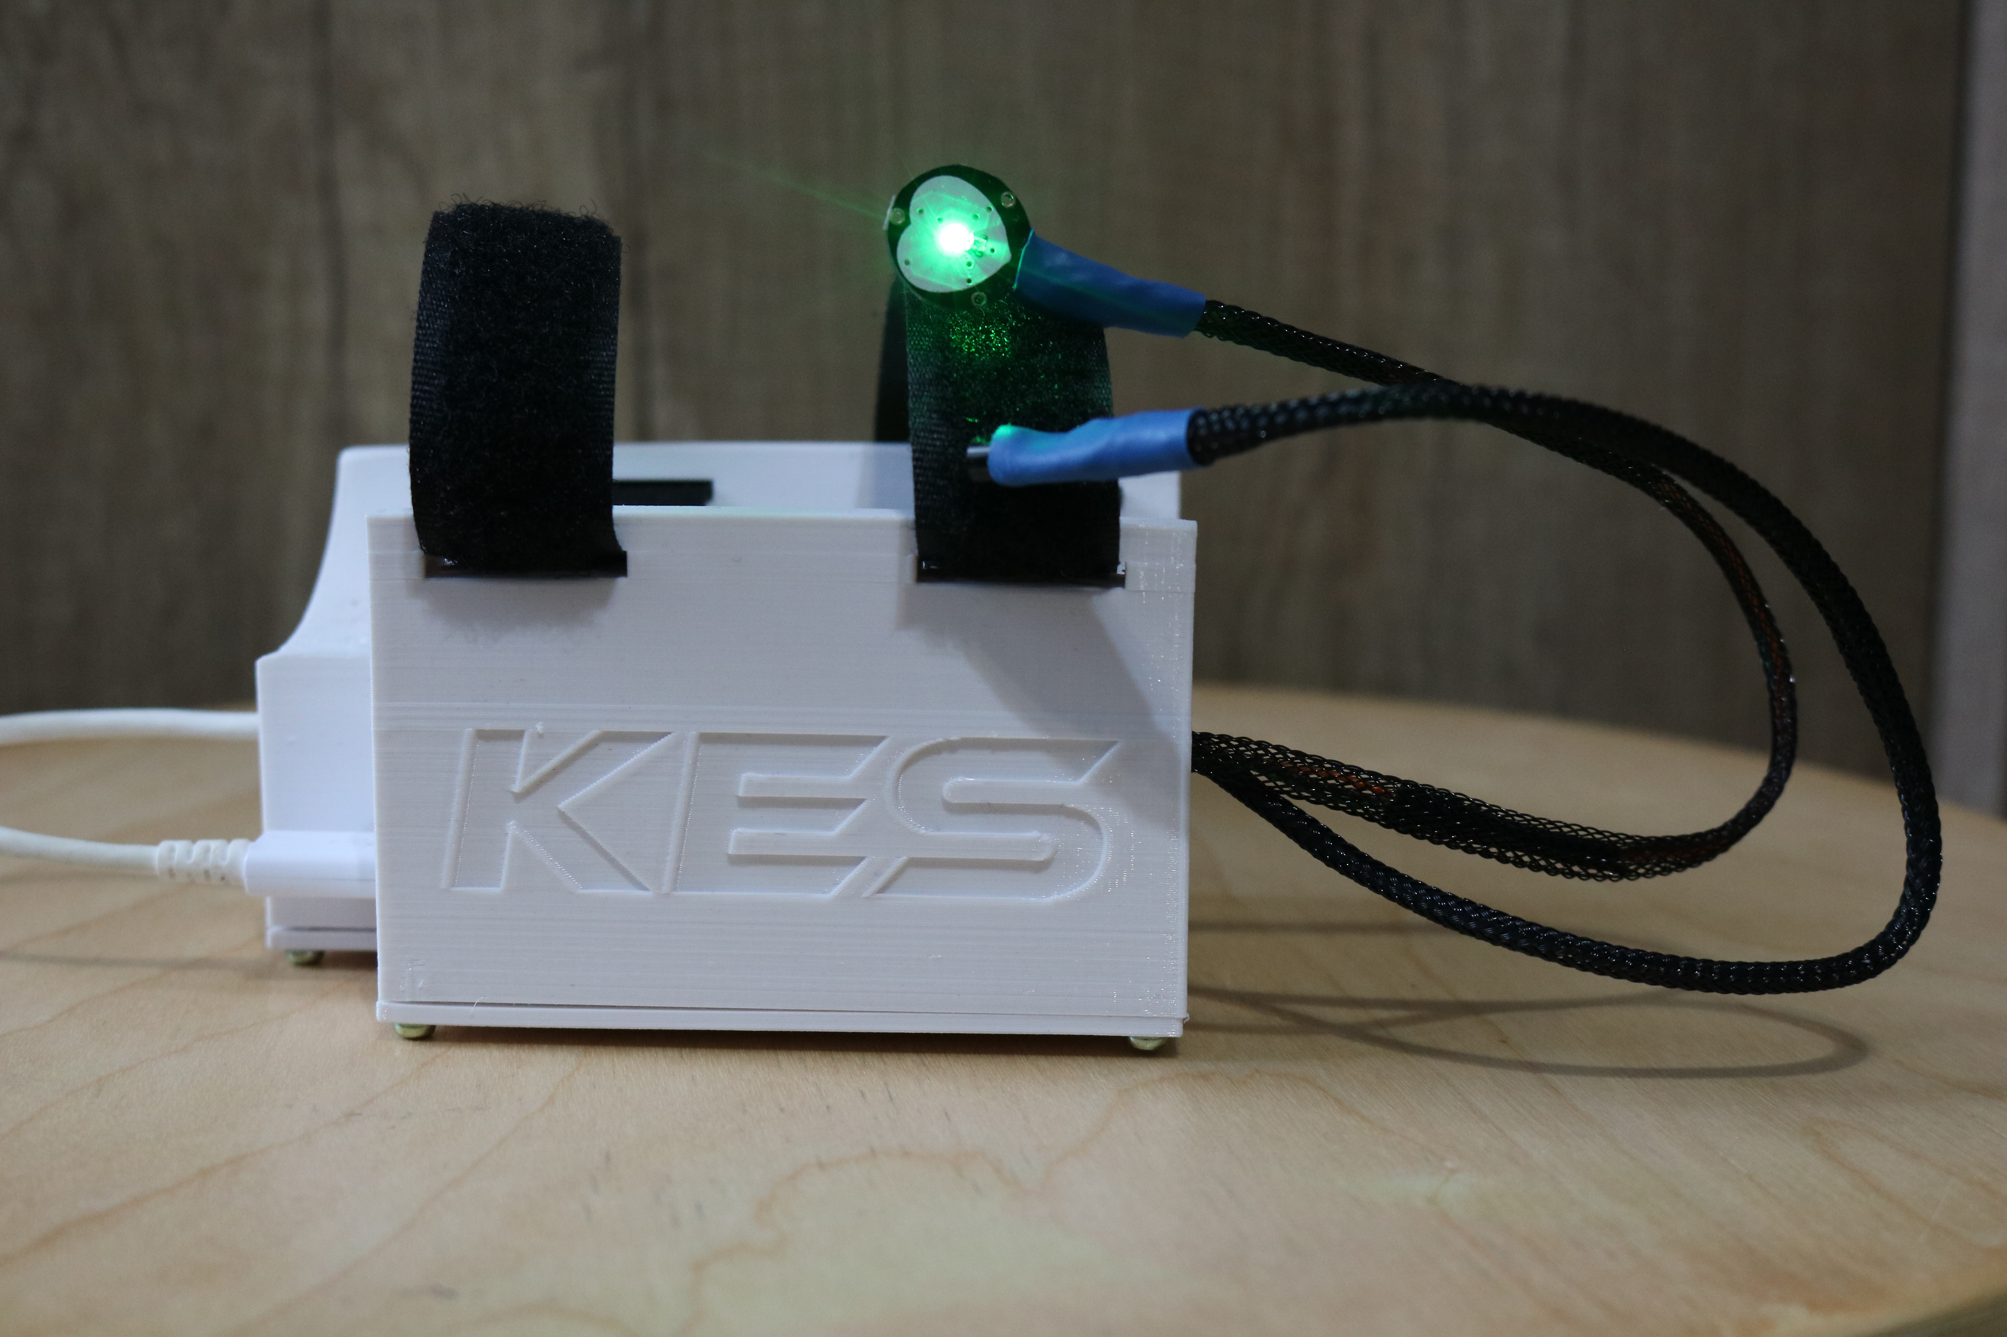
Możliwości prototypu
W obecnym stanie KES pozwala na monitorowanie parametrów takich jak:
Temperatura ciała
Temperatura otoczenia
Zawartość tlenku węgla w powietrzu
Tętno

Slide 7
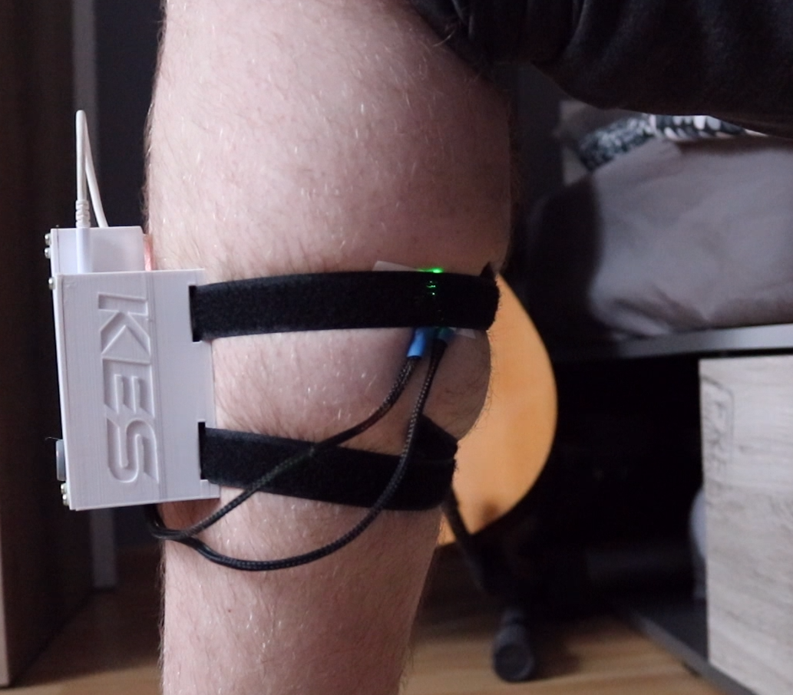
Przykładowy
Sposób noszenia

Slide 8
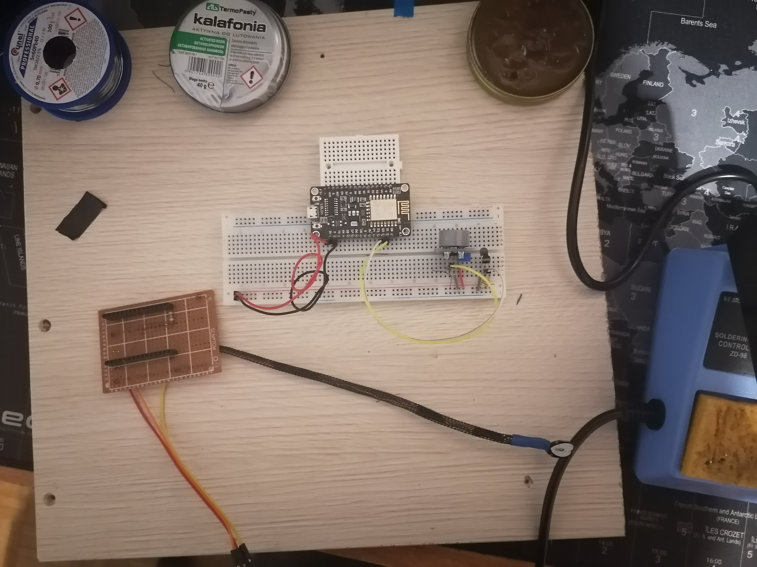
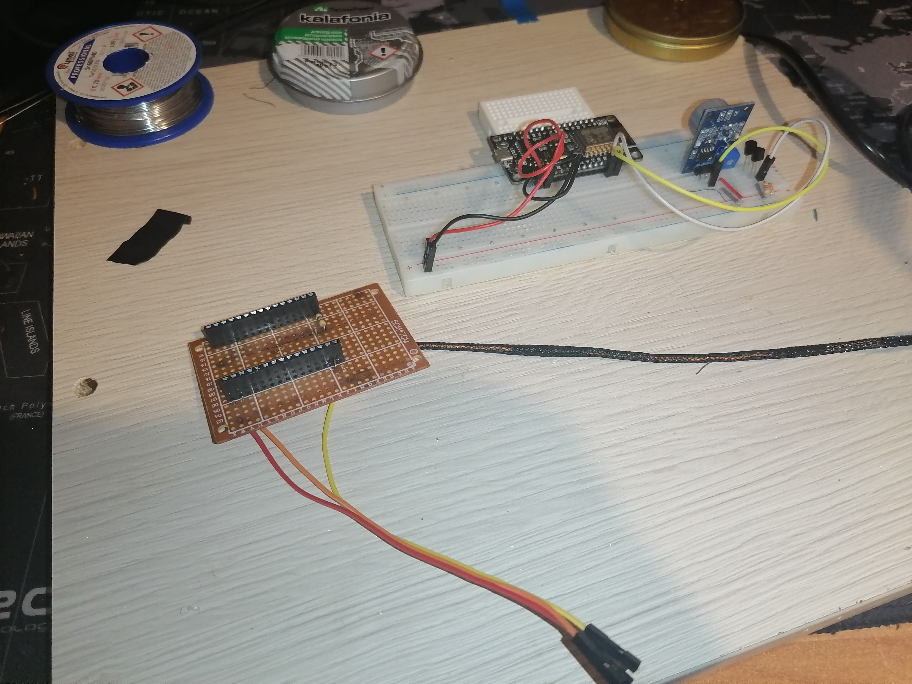
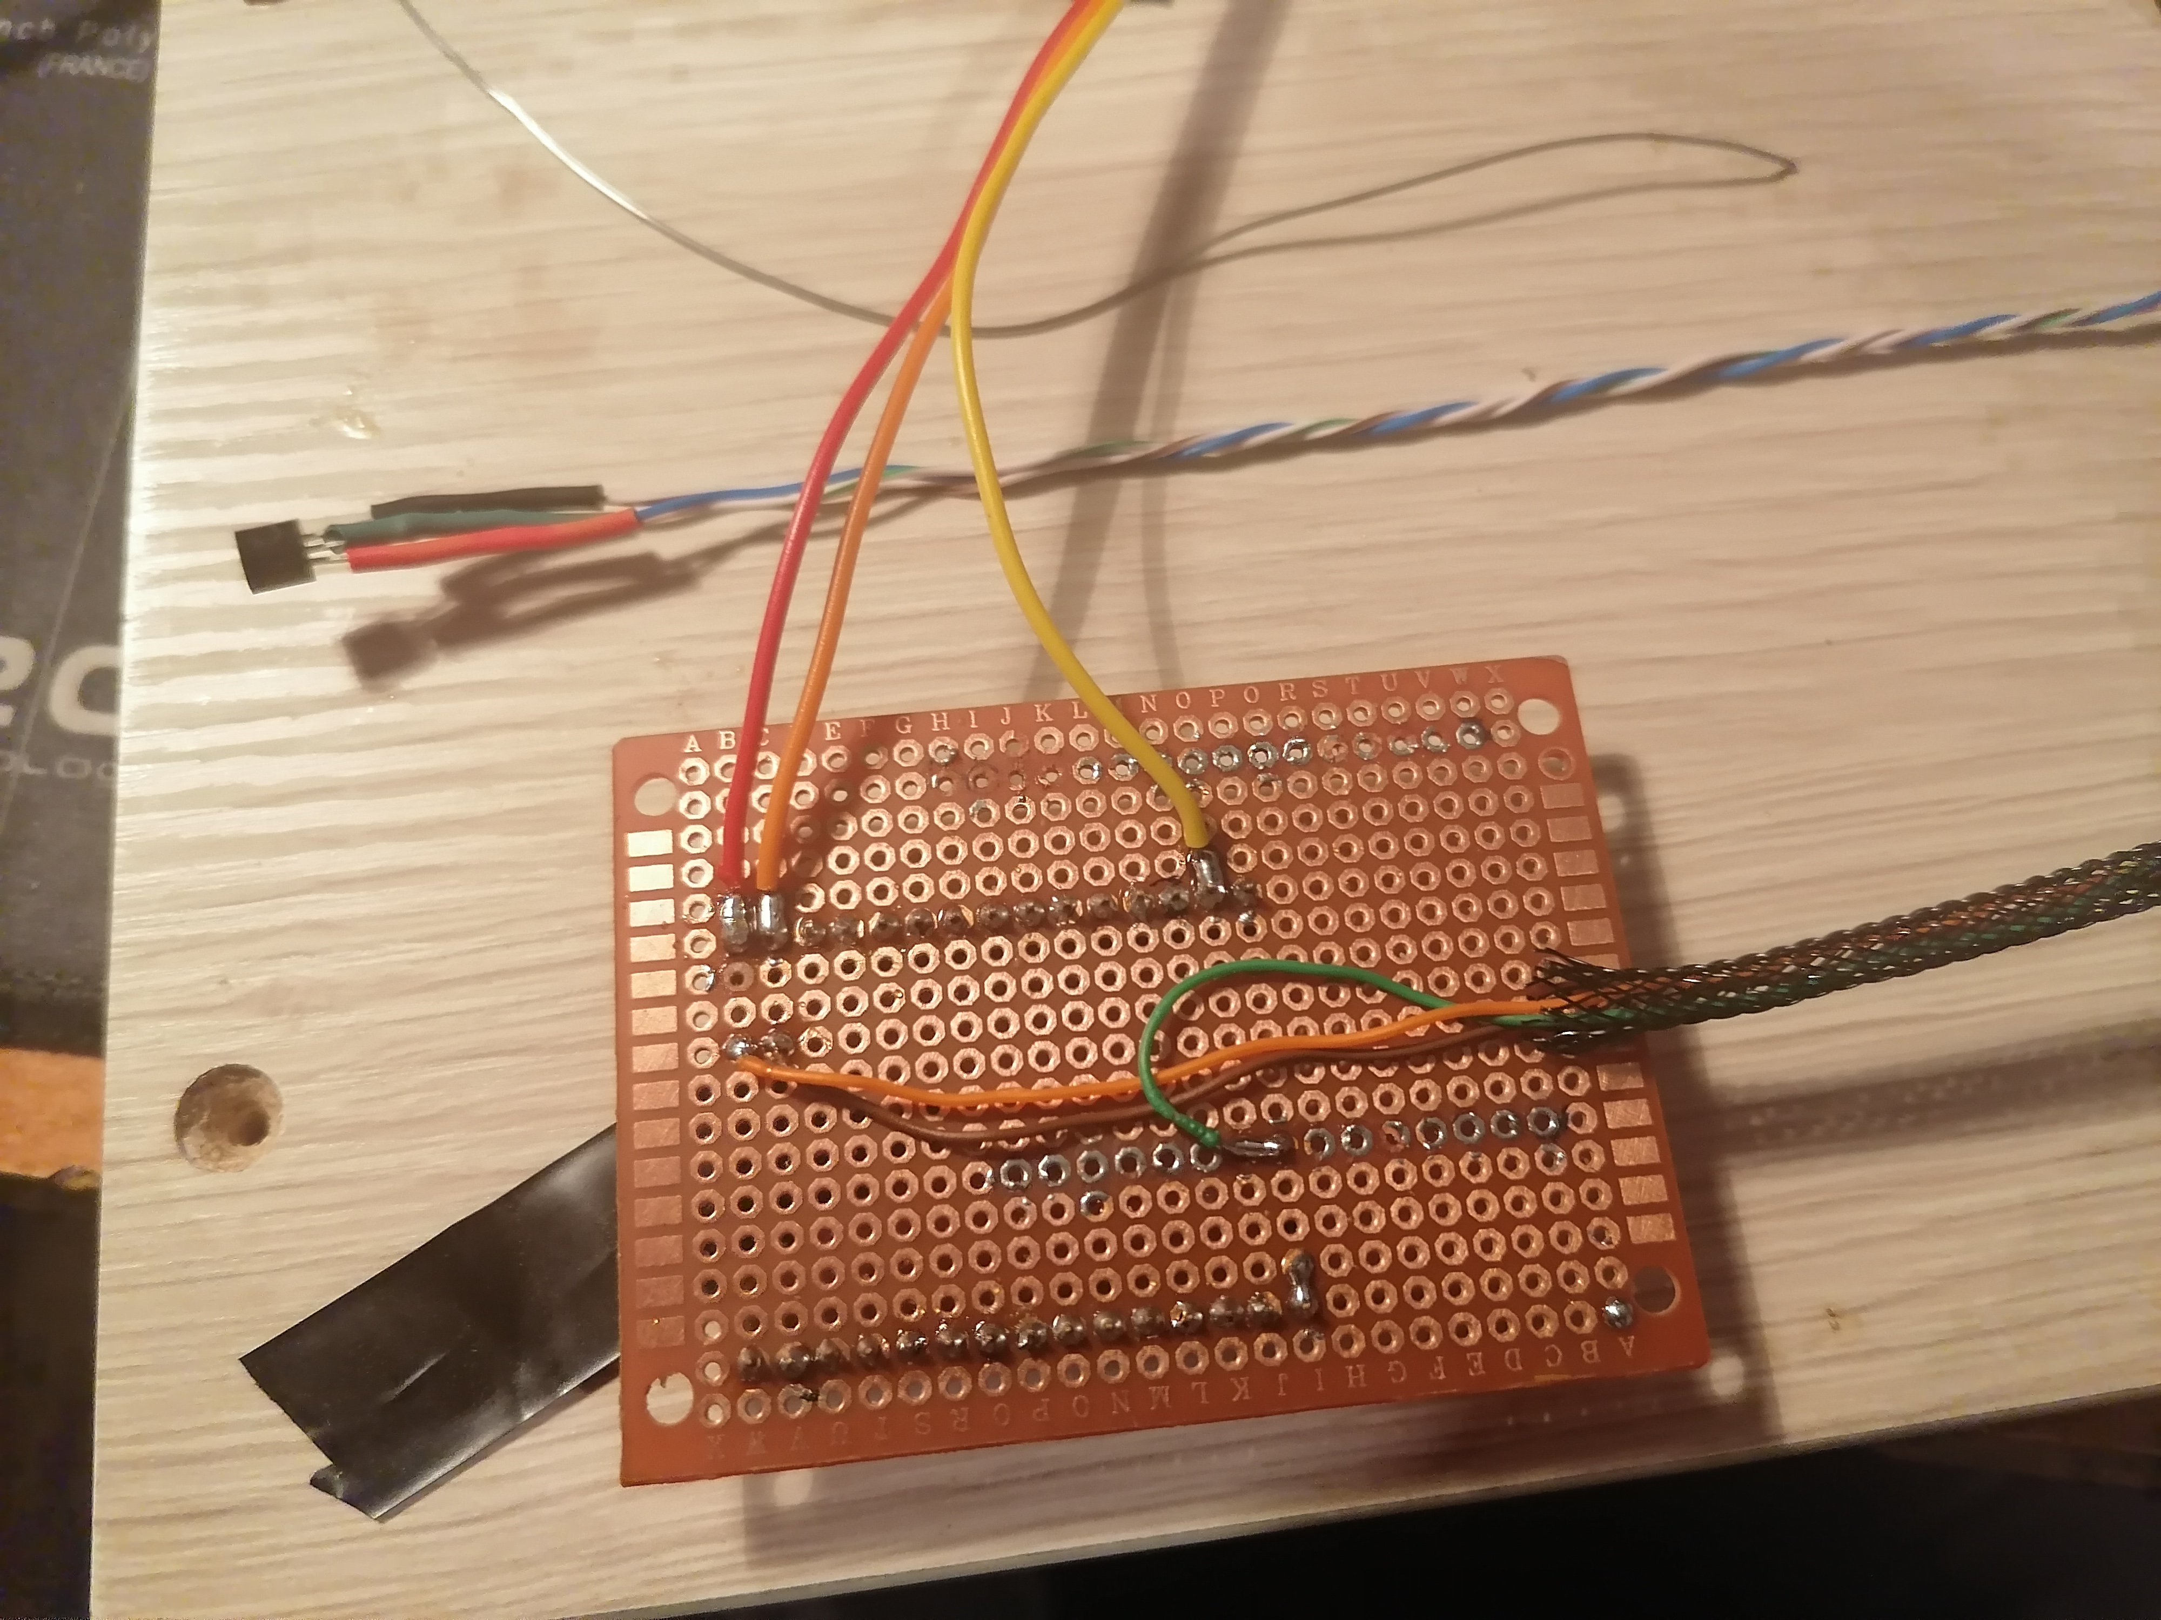
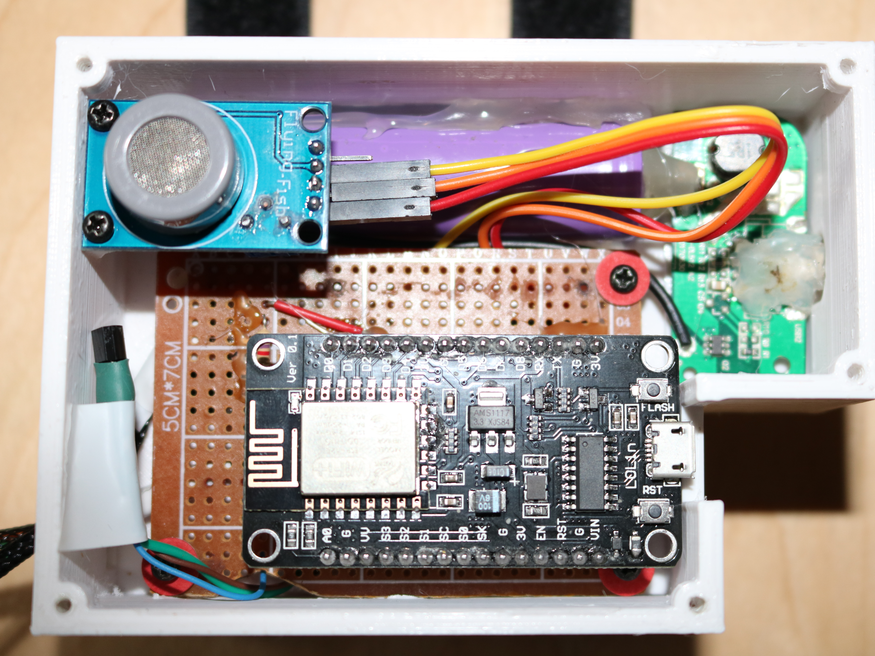
Wykonanie

Slide 9
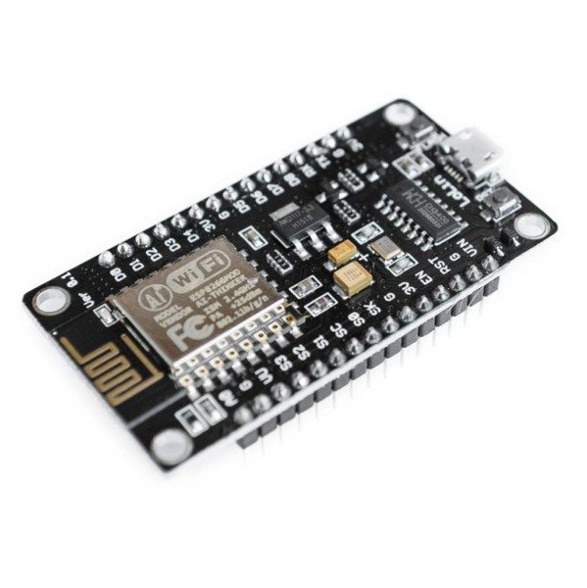
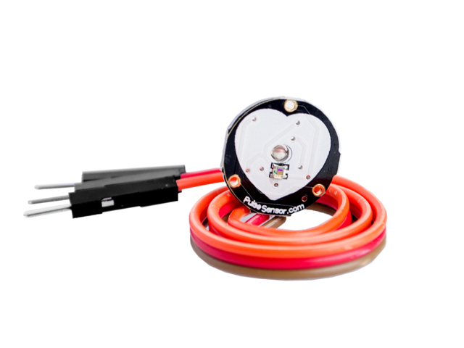
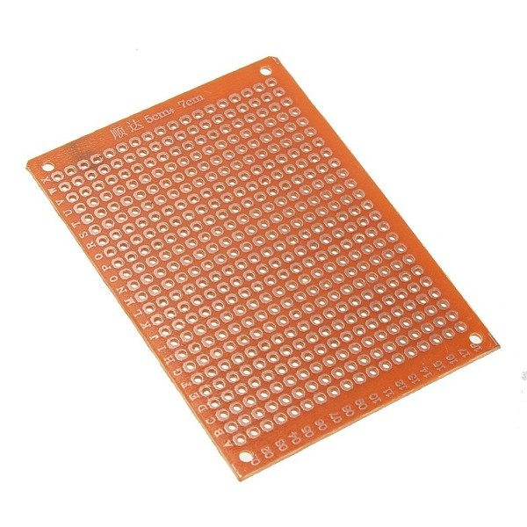
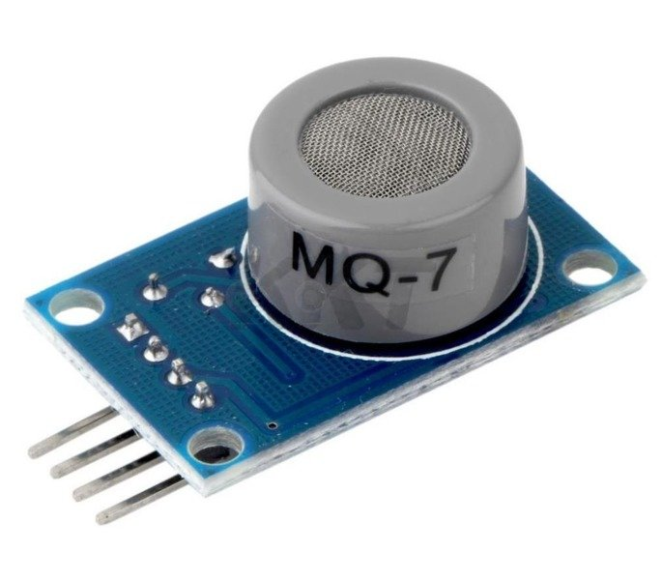
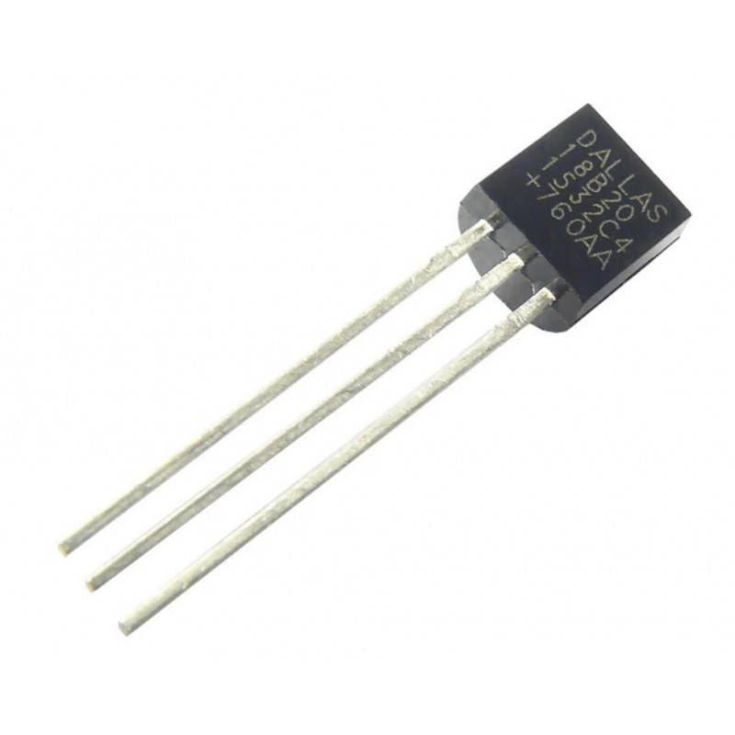
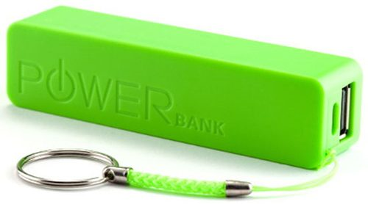
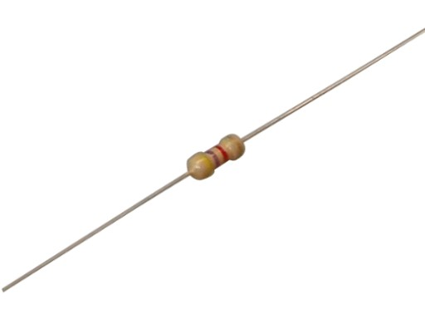
Materiały:
54 zł
Node MCU v3 - 15,50zł
Optyczny czujnik tętna- 13,60zł
Czujnik CO MQ-7 – 13,50zł
Płytka uniwersalna- 2,50zł
Termometr DS18B20 – 2x4,40zł
Zepsuty powerbank – bezcenne
Opornik 4,7k i 470

Slide 10
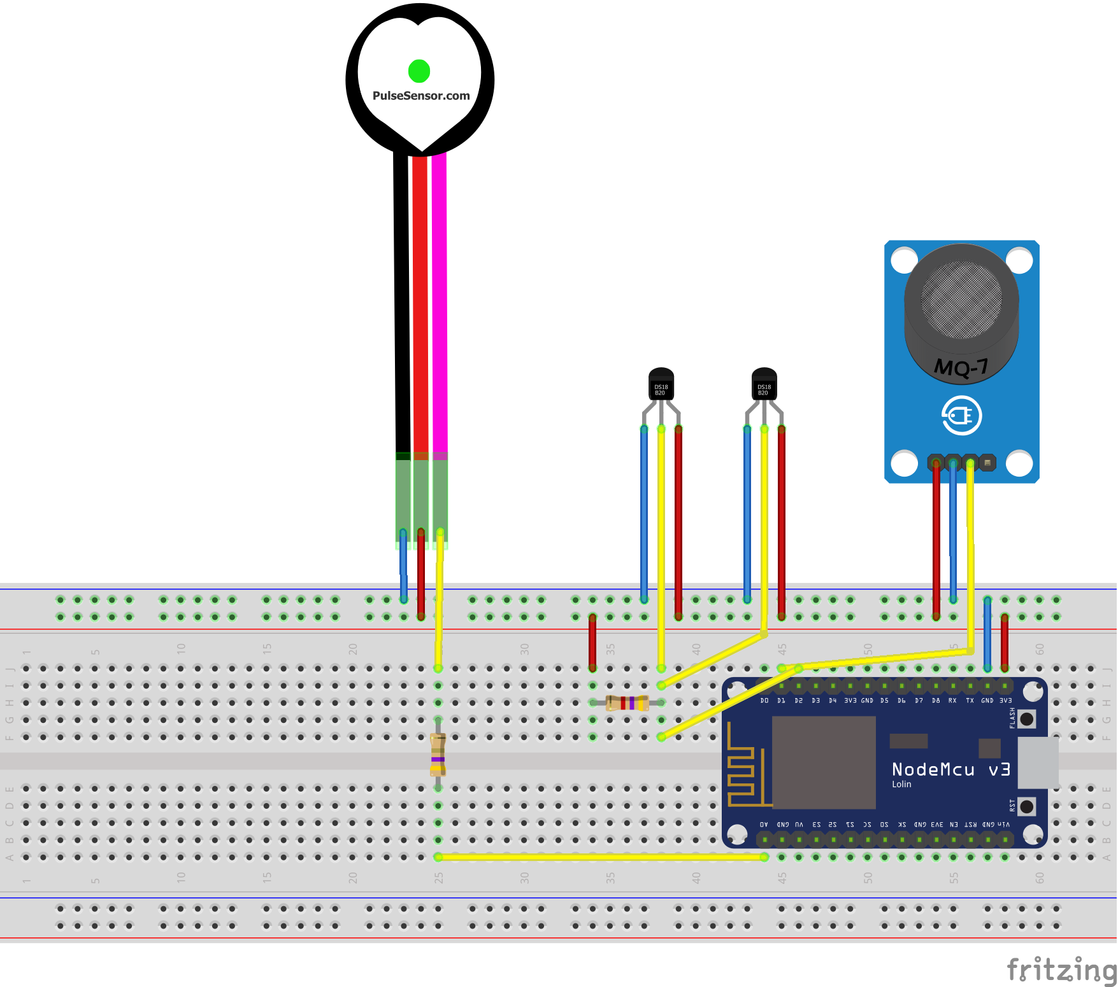
Schemat

Slide 11
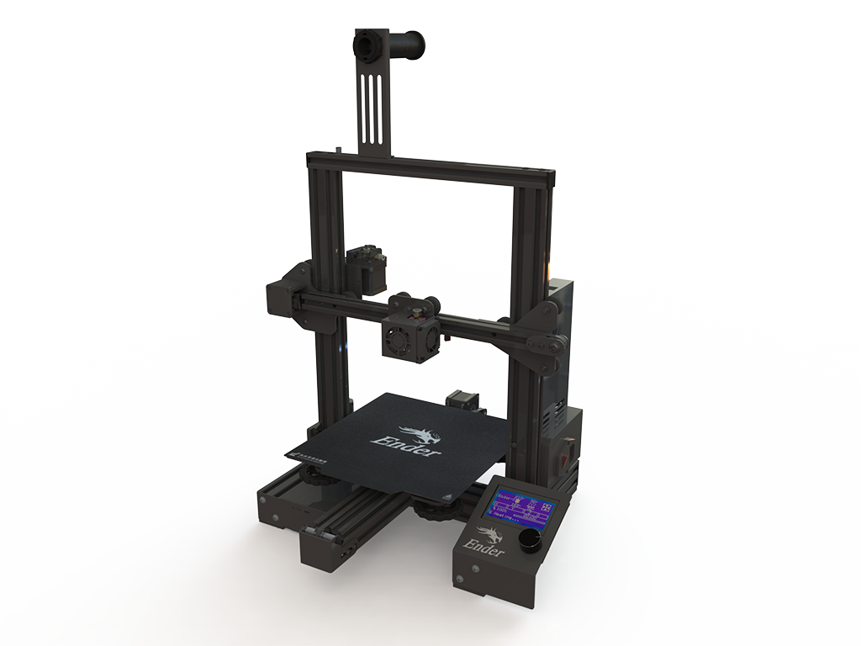
Druk obudowy
Obudowa została wydrukowana przy pomocy drukarki 3D w technologii FDM, której główną zaletą jest krótki czas realizacji.
Dzięki zastosowaniu druku przestrzennego mogliśmy zamknąć system KES w przestronnym pudełku pasującym do ramienia, a nawet nogi!
Drukarka ender 3 pozwoliła nam na odtworzenie detali projektu z dokładnością do 40 mikronów.
Materiałem jaki zastosowaliśmy jest PET-G, znany ze swojej odporności mechanicznej oraz elastyczności, dodatkowo materiał ten może być poddany recyklingowi.

Slide 12
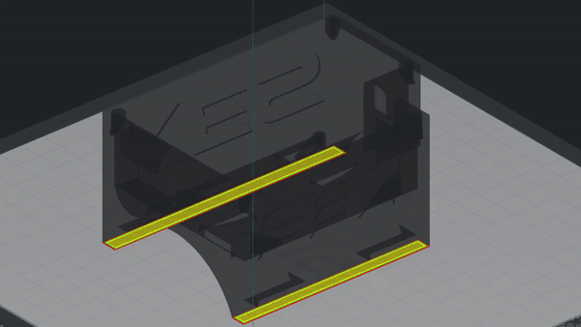
Wizualizacja procesu druku

Slide 13
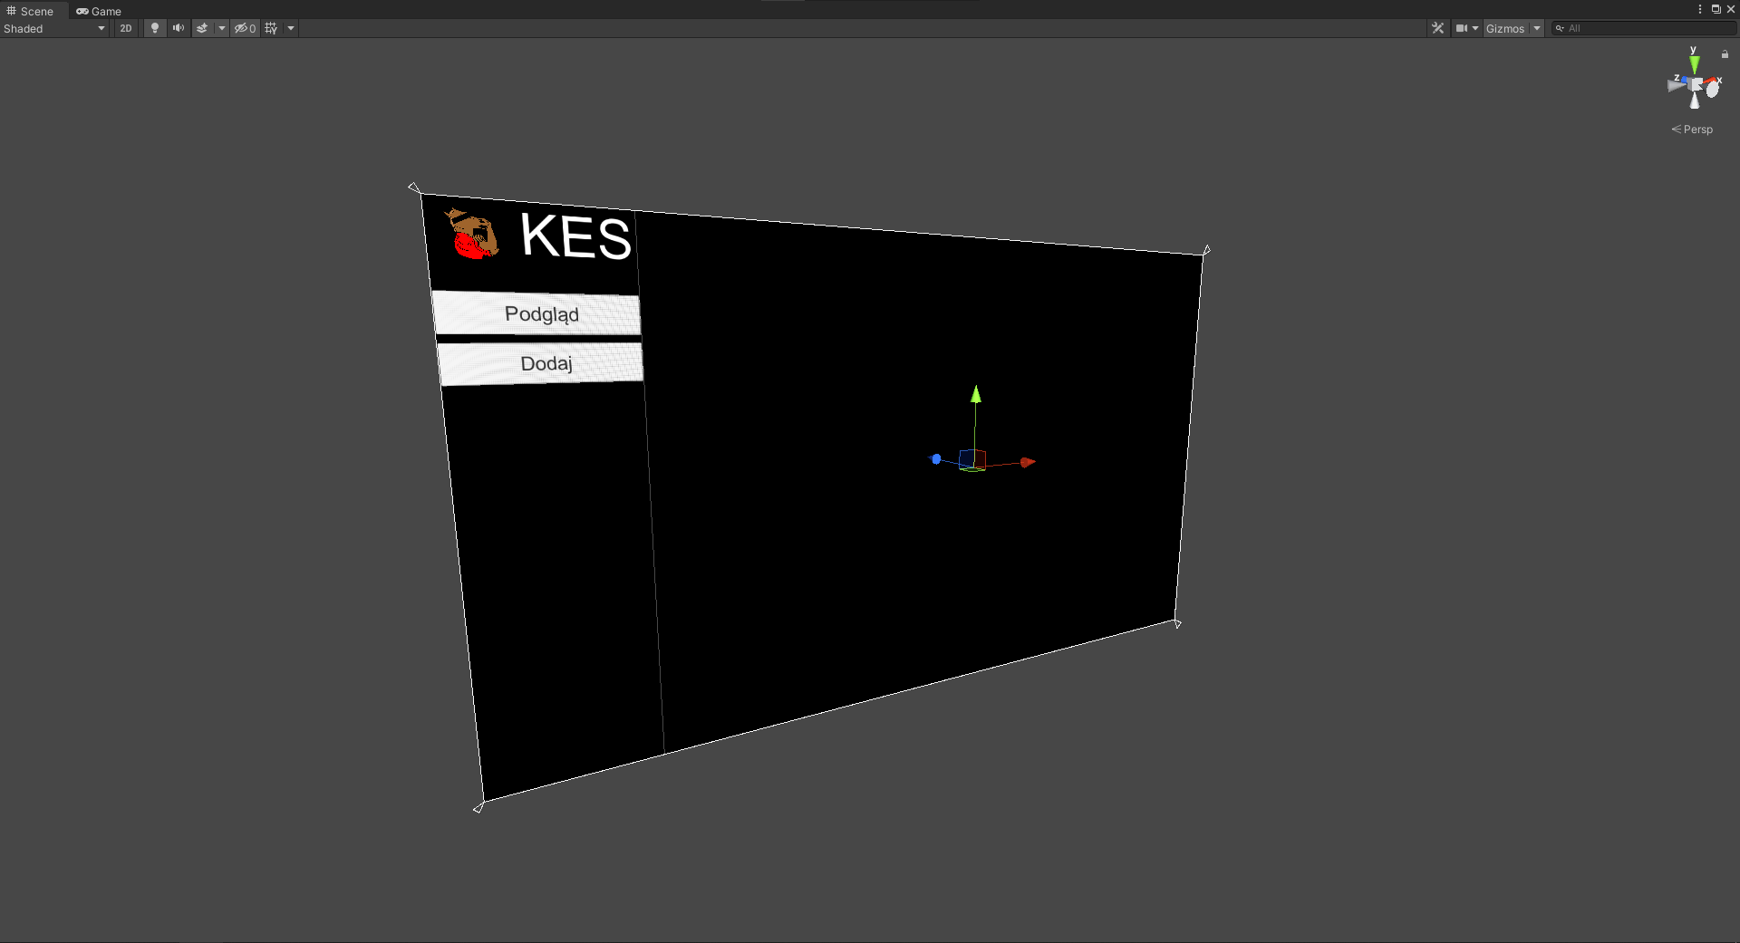
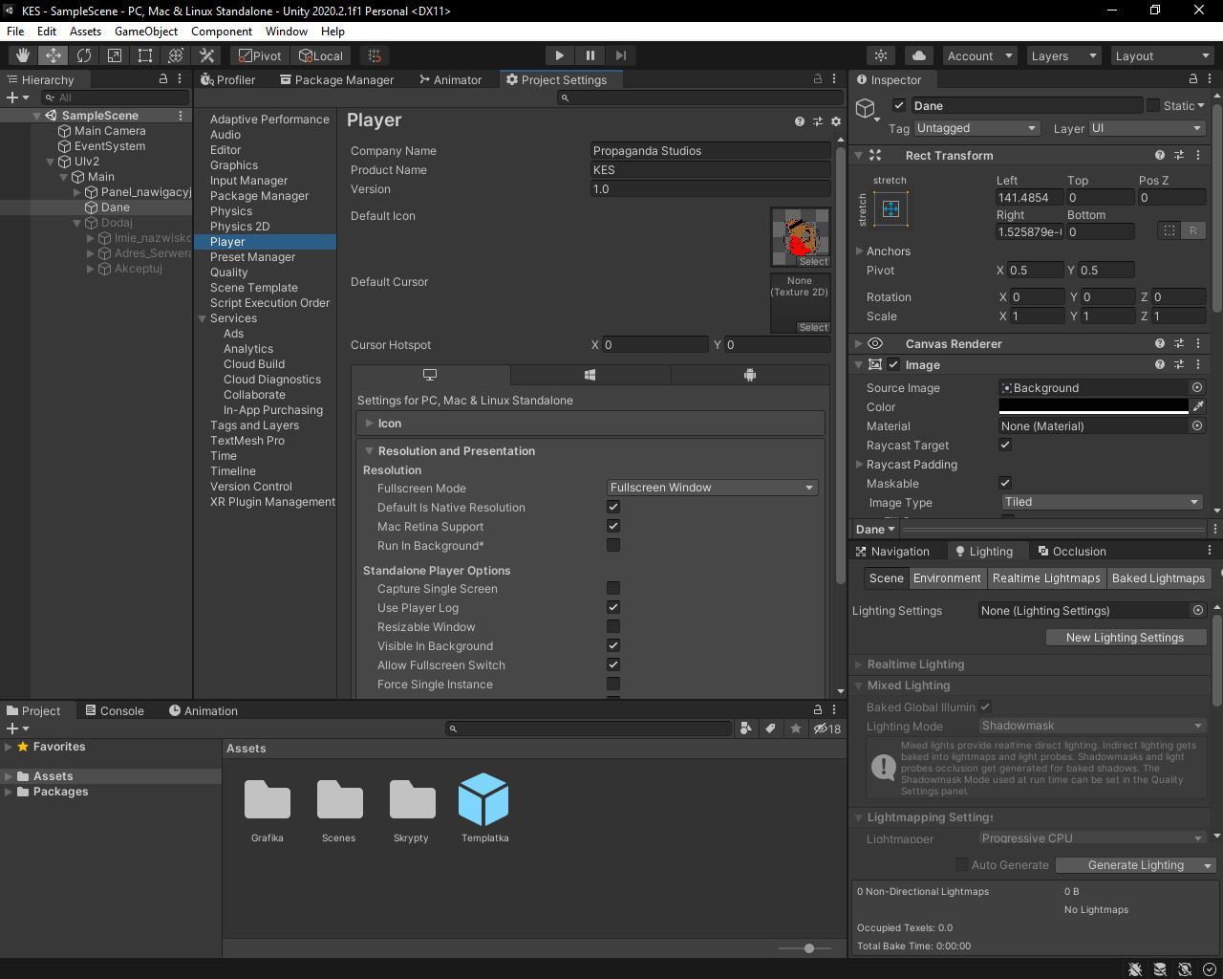
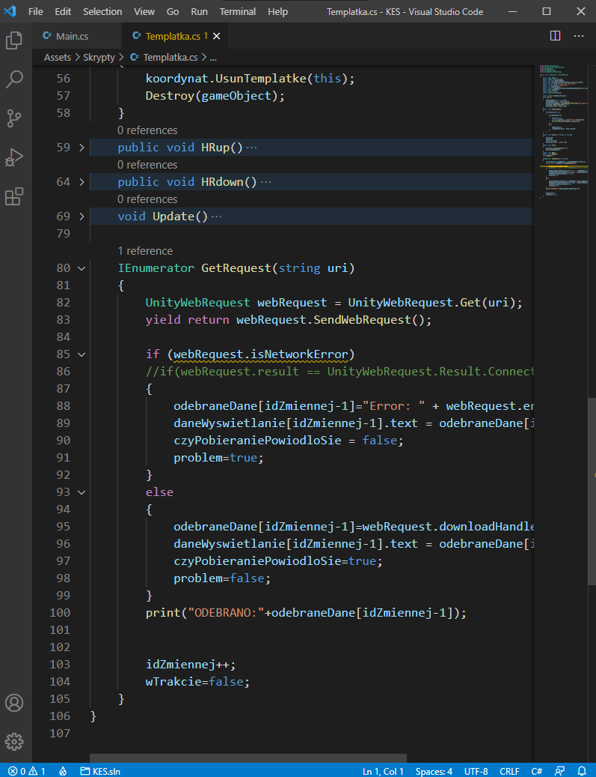
Aplikacja
Aplikacja oparta o silnik Unity 3D, pozwalająca na wygodną obserwację odczytów parametrów z wielu urządzeń na raz.
Wymiana danych następuje po przez protokół http.
W przyszłości aplikacja będzie rozszerzana o kolejne funkcjonalności, pokroju zapisywania profili pracowników w bazie danych, opartej o system Maria DB.
Nie wykluczamy również zrezygnowania z protokołu http, który jest dość obciążający dla mikrokontrolera.

Slide 14
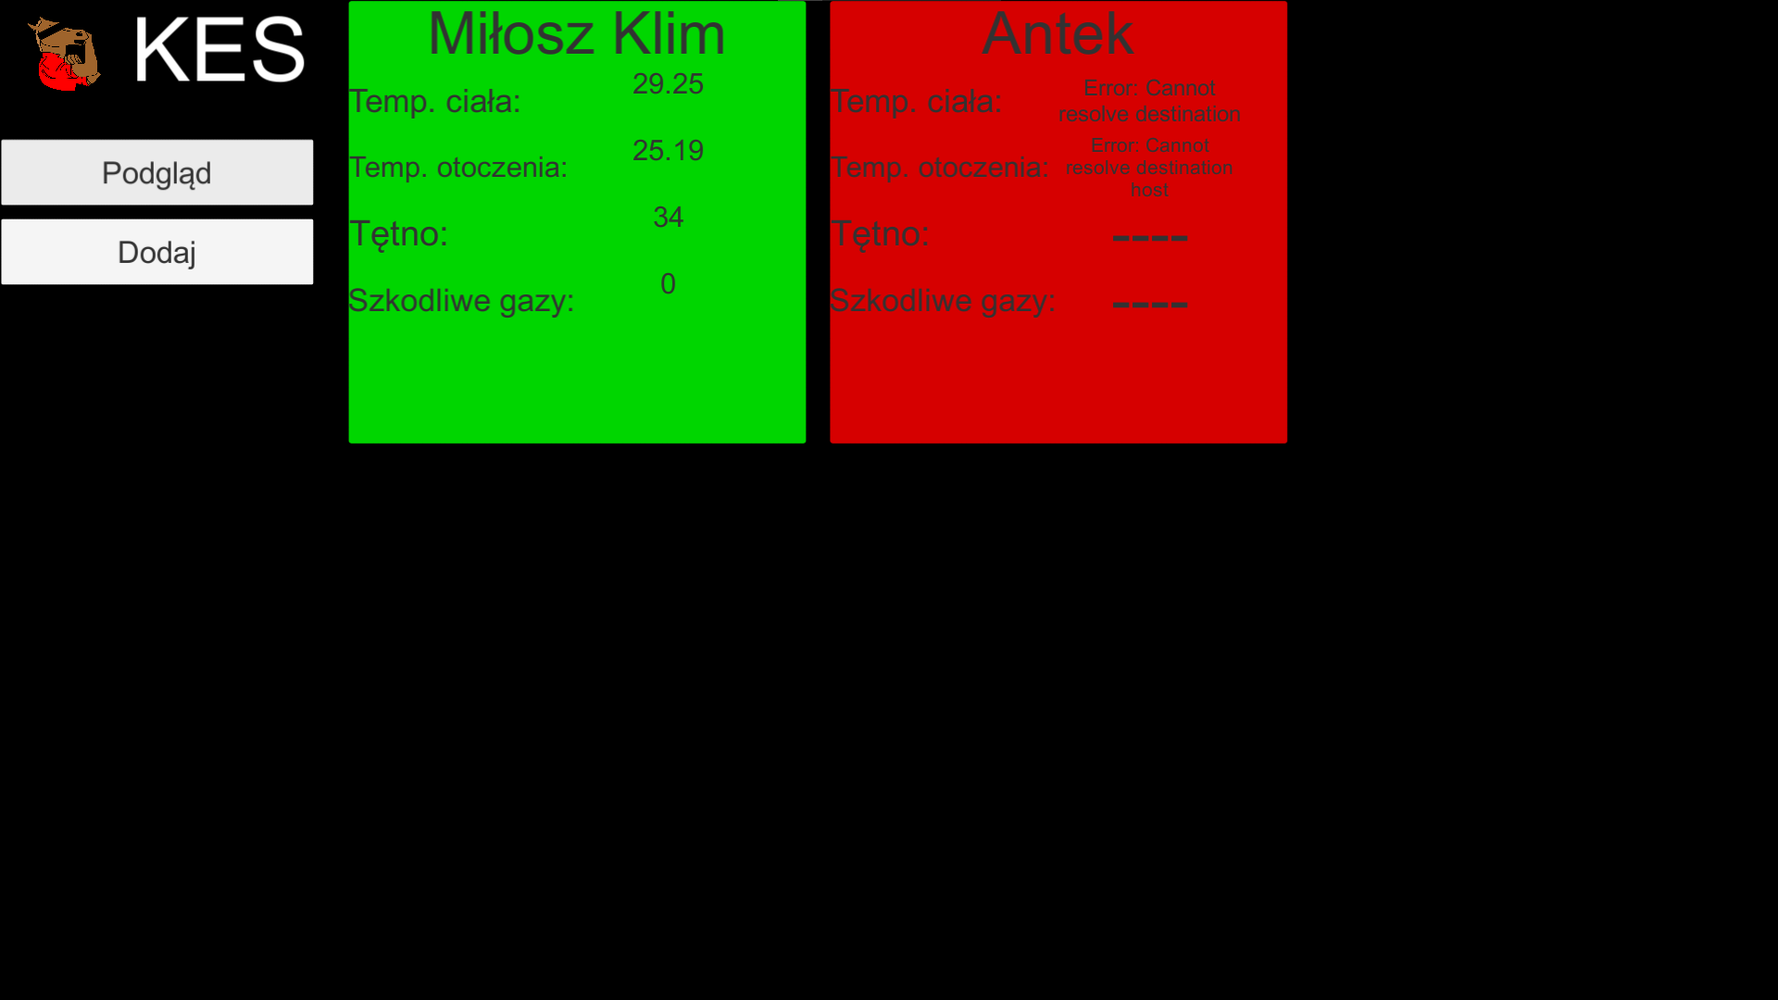
Program informujący użytkownika o utracie komunikacji z urządzeniem „Antek”

Slide 15

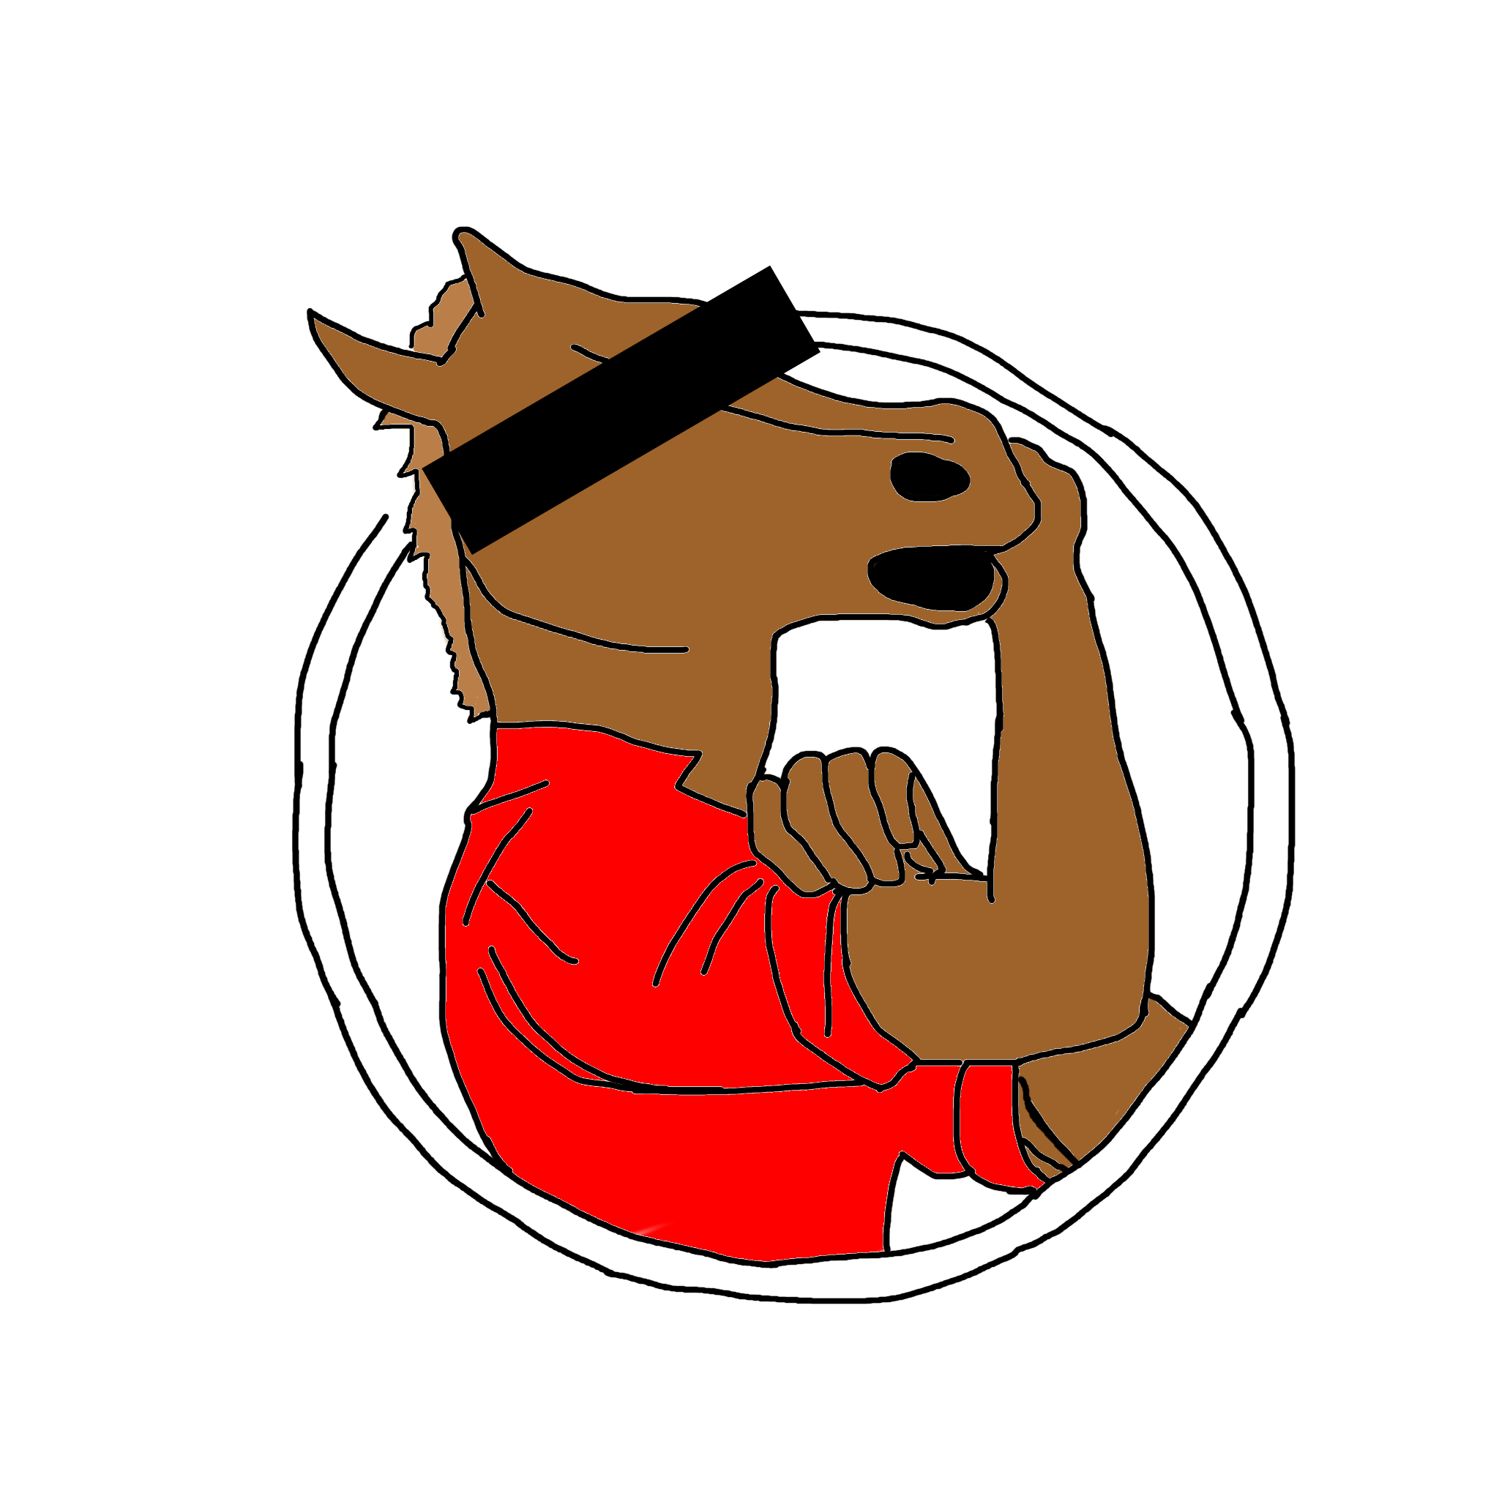

Koniec
studios.propaganda@gmail.com
http://propagandastudios.j.pl/KES.html

